Slide 1
Таужыныстарындағы жарықтар (ауысусыз үзілістер)
8 дәріс

Slide 2
Жер қыртысының қабатгарында кеңінен таралған бүзылып, жарьшған тау жыныстары қүрылымын жарықтар жатады. Жарықтардың кішігірім жер бөлігінде /учаскесінде/ таралған жиынтығын жарықшақтар дейміз. Олар жарықтардың жиі орналасуымен, кеңістікте таралуымен, байқалу мүмкншілігімен /дөрежесімен/, шығу тегімен ерекшеленеді. Жарықшақтық дербестелмеден ішкі құрылысына байланысты жазықта бөлінуімен ажыратылады.
Дербестелме дегеніміз, таужыныстарының жарықтар арқылы ірі кесектерге және жақпартастарға бөлінуі. Дербестелменің пішіні жарықтардың орналасуына байланысты болып келеді. Шөгінді жьныстарда дербестелменің тік бұрышты, кубті, параллелепипедті, призмалы, шар және жақпартасты түрлері, метаморфтыда тақта, пластина, қырлы, үшкір бұрышты, ал интрузивтілері арасьнда кубті, тік бұрышты, параллелепипедті және т.б. кездеседі.

Slide 3
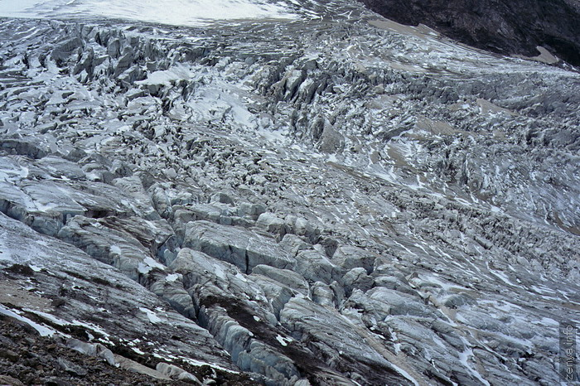
Байқалу дәрежесіне байланысты жарықтар ашық, жабық және жасырын болып үш топқа бөлінеді. Ашық жарықтар айқын қуыстар арқылы білінеді. Жабынында үзіліс төп-тәуір көрінеді, бірақта жарықтар қабырғалары бір-біріне жақындағаны соңдай, ондағы қуысты байқау мүмкін емес. Жасырын жарықты әдетті бақылаулар көмегімен ажырату мүмкін емес, тек жыныстарын шаққан немесе бояғанда ғана керуге болады.

Slide 4
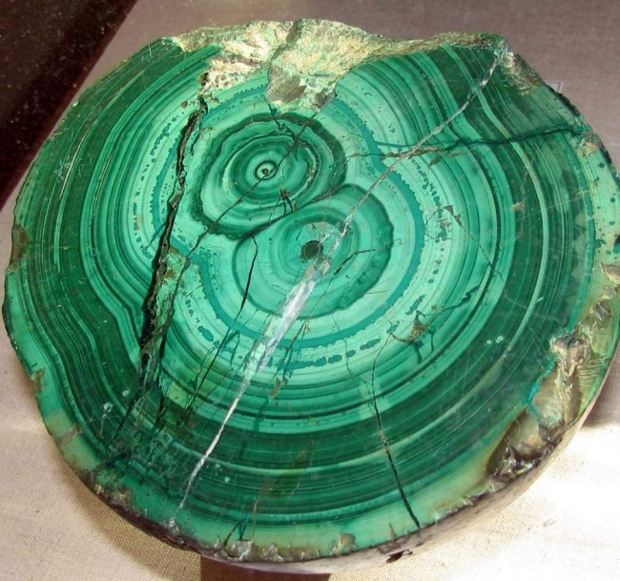
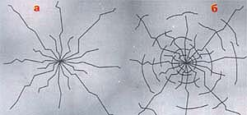
Жарықтардьщ жіктелуі. Таужыныстарында дамыған жарықтар жіктелуін олардың текстуралық ерекшеліктеріне (қабаттьшық, жіктастьшық, сызықты және пластинкалы минералдар орналасу бағыты), жарықтардың кеңістігі орнына немесе пайда болуы жағдайына байланысты топтауға болады. Сөйтіп алғашқысы геометриялық, соңғысы генетикалық болып аталады.

Slide 5
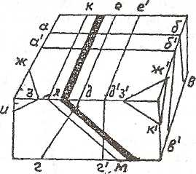
Геометриялық жіктелуі. Шомбалды және қабатты, жіктастылы шөгіңді, метаморфты жыныстарда жарықтарды құлау бұрыштары арқылы бөлген дүрыс.
Құлау бұрыштарына байланысты жарықтар тік (<80-90), шүғыл (45-80), жайдақ (10-45), көлбеу немесе жазықты (0-10) болып бөлінеді. Ал қабаттылық өте жақсы байқалатын немесе қабаттылығы онша емес, бірақта анық жіктастылық текстурасы бар шөгінді мен метаморфты жыныстарда төмендегі жарықтар түрлері бөлінеді:
а) көлдененді ~ планда қабаттылық пен жіктастылықты құлау бағытында қиып өтетін (сурет);
ә) бойлықты — созылу бағытына параллелді, бірақта қабатылықты тік қимада қиып өтетін;
б) қиғашты - қабаттылық пен жіктастылықты созылу мен құлау бағытына қарағаңда белгілі бұрышпен қиып өтетін;
в) үйлесімді - қима мен планда қабаттылық пен жіктастьшық параллель бағытталған болып келетіндер.
Жарықтардың геометриялық жіктелуі. Қара қабат – қабаттылық; а,б,в және а', б ,в' – көлдененді жарықтар; г, д, е және г', д', е' – бойлықты; ж ,з, к және ж', 'з, к' – қиғашты, к, л, м – үйлесімді.

Slide 6
Генетикалық жіктелуі бойьшша жарықтар мынандай түрлерге бөлінеді:
Тектоникалық емес жарықтар:
І. алғашқы жарықтар;
2. үгілу жарықтары;
З. сырғымалар, көшкіндер мен ойық жарықтары;
4. қысымнан босаған кезде үлғайған жарықтар.
Тектоникалық жарықтар :
І. қабат бір тұтастығы бұзылғандағы жарықтар (үзілген және уатылған жарықтар);
2. кливаж;

Slide 7
Тектоникалық емес жарықтар
Мұңдай жарықтардың пайда болуына Жер бетіңдегі немесе оған жақын манындағы өтетін экзогендік процестермен байланысты таужыныстарының ішкі қасиеттері және орта температурасы, ылғалдылықтар өзгеруі себепші болады.
Алғашқы жарықтар дамуы кебу, тығыздалу, көлем мен температура және физикалық, химиялық өзгерулер кезінде, ішкі күштер әсеріне байланысты. Бұл жарықтар шөгінділер дигенезі кезінде шөгінді көлемінің азаюы, эффузивтер сууы және т.б. жағдайларда қалыптасады.
Үгілу жарықтары. Бір тұтас жыныстардағы ұсақ жарықшақтардың ұлғаюы нәтижесінде пайда болады. Мұндай жарықтар әдетте жер бетінен 10 —15м, сирек жағдайда 30 —50м терендікке бойлайды.
Сырғымалар, көшкіндер мен ойықтар жарықтарының пайда болуы атына сәйкесті болып келеді. Олар өте жиі орналасуымен, анық байқалуымен ерекшеленеді, бірақ та жергілікгі роль ғана атқарады,

Slide 8
Тектоникалық жарықтар
Бұл жарықтардың пайда болуы жер қыртысының эндогендік процестерімен байланысты. Бұл жағдайда пайда болған жарықтар кейбір құрьшымдар көлемін немесе кең аймақты қамтуы мүмкін. Тектоникалық емес жарықтардан айырмашылығы — олардың созылу мен құлау бағыттары бойынша ұзаққа сағалануы, кеңістіктегі белгілі бір орнының болуы, сөйтіп әртүрлі құрамды қабаттарға бойлауы.
Үзілген жарықтар, әдетте, ашық, беті кедір-бұдыр, ығысу іздері жоқ және көбінесе созылу мен құлау бағыттарында жиі тұйықталады. Олар таужыныстарын созатын әртүрлі тектоникалық жағдайларда қалыптасып, өте жиі кездеседі. Үзілген жарықтар ірі жарылыстармен байланысты аймақтық және қатпарлардың күрт иілетін жерінде дамыған жергілікті болып бөлінеді.
Үзілісті жарықтардың даму сұлбалары көрсетілген.
Аймақтық жарықтар, әдетте, тік бағытты немесе шүғыл құлайтын болып, ұзақ қашықтыққа сағаланады (ондаған, жүздеген метрлер). Уатылған жарықтар жалпы түрде жабдықтылығымен, тегіс бетімен, ұзақ қашықтыққа созылуымен, тік бағыттылығымен сипатталады. Мұндай жарықтар көлемінде блоктардың ығысуы байқалады. Олар тектоникалық қозғалыстар нәтижесінде лықсымалар мен ысырмалармен байланысты пайда болады. Уатылған жарықтар көбінесе геосинклиндық облыстарда кездеседі, жаралуы қатпарлы жыныстардың қайтадан сығылуы кезімен байланысты. Бұл жарықтар сығылудың жалпы бағытына тік бұрышпен орналасады.

Slide 9
Кливаж (франц. — сlіуаsе -жарылу). Таужыныстар қабаттарында әр түрлі деформациялар мен метаморфизм әсерінен пайда болатын жиі орналасқан параллельді жарықтар жиынтьнын кливаж деп айтамыз. Ол қабаттар тұтқырлы бұзьшыстардың бастапқы кезінде, ягни заттар бір тұтастығының әлі сақталуы сатысында пайда болады. Үстіңгі қабат жыныстары қирап үгілгеннен соң, жарықшақтанған бет жиі орналасқан параллельді жарықтар түрінде байқалып кливаж деп аталынады.
Қабат бойы кливажы — иірімділік серпімділік деформациясына, алғашқы сатыларында қабаттылыққа параллель дамиды.
Желпуіш тәріздес кливаж - қатпар остік жазықтығына желпуіш тәріздес орналасады, яғни желпуіш антиклин асты, синклин үстінде тоғысады.
Керісінше желпуіш тәрізді кливаж — оның жазықтығы антиклин асты,
синклин үстінде тоғысады.
S тәрізді кливаж - әр түрлі құрамды қабаттарда бағытын өзгертіп отырады, кливаждың бұл түрі жоғарыда аталған желпуіш тәрізді түрлерді де күрделендіреді.
Негізгі (параллельді) кливаж — остік беттеріне параллель қатпарлар
құлпында және қанаттарында да дамиды.
Желпуіш тәрізді, S тәрізді мен басты параллельді кливаж түрлері жалпы қиып өтуші кливаж деген атпен қабатаралық кливажға қарама-қарсы қойылады. Кливаждың екі негізгі түрлері де - қабатаралықпен қиып өтуіші қатпар түзілуі процесстерімен байланысты. Қазақ даласын зерттеушілердің бірі М.А.Усовтың пікірінше жоғарыда бөлінген екі кливаж түрлерінен бөлек ірі жарықтар маңында осындай белгілер мен сипатталатын құбылыс байқалады. Мұнда кливаж қамтитын зона қалындығы 200-400 м шейін жетеді.

